Slide 1
«10» декабря 2024
НЮАНСЫ ДОГОВОРНОЙ РАБОТЫ, КОТОРЫЕ ТРУДНО АВТОМАТИЗИРОВАТЬ
Павел Самсонов
Управляющий Партнёр юридической консалтинговой группы «Ком-Юнити»

Slide 2
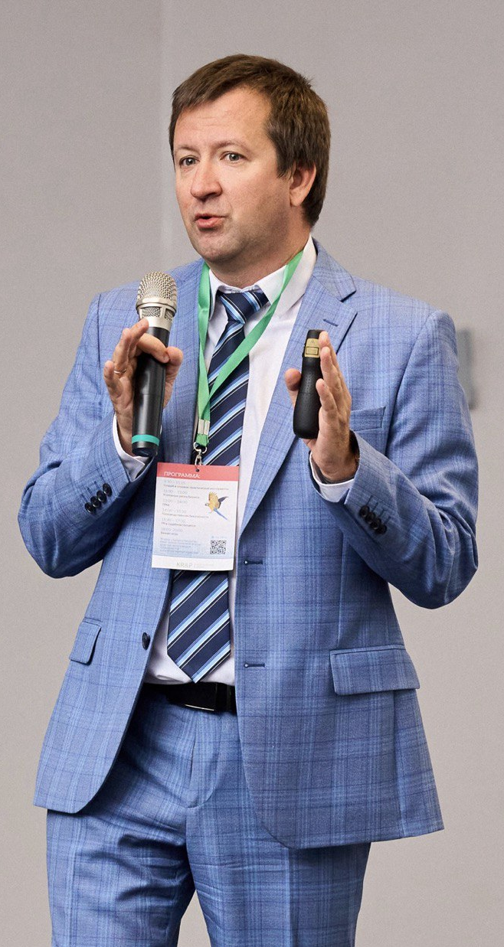
САМСОНОВ ПАВЕЛ
Управляющий Партнёр. Отмечен международным рейтингом Best Lawyers – «Litigation» (Судебные споры)
Арбитражный управляющий. Член СРО «Стратегия».
Специализации: Судебные споры. Налоговые споры. Банкротство. Корпоративные отношения
Преподаватель курса «Корпоративное управление» программы MBA и «Правовая среда бизнеса» программы DBA в РАНХиГС и ВШЭ.
Партнер IT-компании Soft-Unity.
Со-основатель Ассоциации Forensic Alliance - Финансовые расследования и защита бизнеса.
Автор множественных публикаций в отраслевых изданиях и приглашенный эксперт на отраслевых мероприятиях.
Дополнительное бизнес-образование: MBA при РАНХиГС. «Международное налогообложение от основ до налогового планирования» Школа Статут, Академия BEPS. Курс повышения квалификации Европейского учебного института при МГИМО (У) МИД России. «Финансовый анализ» при РЭА им. Плеханова
Истории Успеха
Участие в проекте по реорганизации государственной монополии
Руководство проектом по постановке документооборота для компании,
имеющей более 25 филиалов и представительств в РФ с точки зрения
требований налогового, трудового, корпоративного законодательства.
Оспаривание результатов налоговой проверки с суммой
доначислений налогов 1 млрд+
Банкротство компаний с активами более 1 млрд. рублей

Slide 3
1. ЧТО ТАКОЕ ДОГОВОР И ДОГОВОРНЫЕ ОТНОШЕНИЯ?
Бизнес-процессы сделки
Защита от рисков
По общему правилу, письменная форма договора должна быть соблюдена в случаях, если хотя бы одна из сторон является юридическим лицом.
А ЕСЛИ НЕТ? Отсутствие письменной формы договора не означает отсутствие договорных отношений

Slide 4
2. ДОГОВОР - БОЛЬШЕ ЧЕМ ПОДПИСАННЫЕ СОГЛАШЕНИЯ. КОНКЛЮДЕНТНЫЕ ДЕЙСТВИЯ
О наличии договорных отношений могут свидетельствовать различные документы и факты. Например:
Обмен письмами, телеграммами, телефонограммами
Счета, акты, платёжные поручения, письма
Электронная переписка
Наличие накладной. Наличие в ней сведений о наименовании, количестве, стоимости товаров, а также подписание этого документа другой стороной, дают основание считать такие действия разовой сделкой купли-продажи
Заполненные путевые листы
Показания свидетелей
При наличии спора о заключённости договора суд оценивает обстоятельства дела в их взаимосвязи в пользу сохранения, а не аннулирования обязательств.

Slide 5
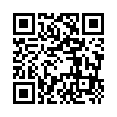
3. ЧТО, КРОМЕ ПОДПИСИ, МОЖЕТ СВИДЕТЕЛЬСТВОВАТЬ О ПОДПИСАНИИ ДОГОВОРА
08 июня 2022 года в Канаде, провинции Саскатчеван, было рассмотрено дело South West Terminal Ltd vs Achter Land & Cattle Ltd., связанное с исполнением обязательств сторон по договору купли-продажи, а также с использованием эмодзи при согласовании существенных условий.
⚖️ Арбитражный суд Краснодарского края признал эмодзи (👍) одобрением при согласовании условий договора
(20 апреля 2023. Дело № А32-36944/2022)

Slide 6
4. СЛОВО НЕ ВОРОБЕЙ????
Аудиозапись - допустимое доказательство в суде
Записанная на диктофон без согласия второй стороны беседа теперь может являться допустимым в суде доказательством и должна рассматриваться наравне с другими доказательствами по делу
Верховный суд РФ определением от 6 декабря 2016 года по делу №35-КГ16-18
Несоблюдение устных договоренностей, исходя из которых подписано мировое соглашение, может стать основанием для пересмотра судебного акта по вновь открывшимся обстоятельствам
ВС РФ в Определении от 14.09.2015 по делу № А07-1736/2013.

Slide 7
5. ИСПОЛНЕНИЕ ДОГОВОРА И ОПЛАТЫ
Можно ли не выполнять обязательства, если не получить аванс?
STEP TWO
STEP FOUR
STEP ONE
STEP THREE
Если договор подряда не предусматривает выполнение и оплату работ по частям и договор продолжает свое действие, подрядчик не вправе требовать оплаты части выполненных работ.
Определение ВС РФ от 09.02.2015 по делу № А07-15407/2013

Slide 8
6. ЕСЛИ ЧТО-ТО ПОШЛО НЕ ТАК?
МОЛЧАНИЕ - ПРОИГРЫШНАЯ СТРАТЕГИЯ
Отсутствие ответа считается отсутствием возражений
Вправе ли покупатель отказаться от товара, поставленного с нарушением срока?

Slide 9
Покупатель вправе заранее выразить волю на отказ от товара, если он будет поставлен после определенной даты
Суды учли, что учреждение в своей претензии от 23.12.2013 указало, что в условиях истечения срока поставки согласно принять товар не позднее 27.12.2013. Таким образом, покупатель явно выразил волю на отказ от получения товара после 27.12.2013, что соответствует п. 3 ст. 511 ГК РФ.
Постановление АС Северо-Кавказского округа от 15.01.2015 по делу № А53-2116/2014

Slide 10
БЛАГОДАРЮ ЗА ВНИМАНИЕ!
ПАВЕЛ САМСОНОВ
Подписывайтесь на канал и получайте обзор правовых новостей для бизнеса
samsonov_p@com-unity.ru
+7-968-517-37-77
com-unity.ru
Компания и сотрудники признаны международными и российскими Рейтингами:
Best Lawyers
Право 300
«Лидеры рынка юридических услуг ИД КоммерсантЪ
«Юристы и их компании Российской Газеты RGRU

